Slide 1
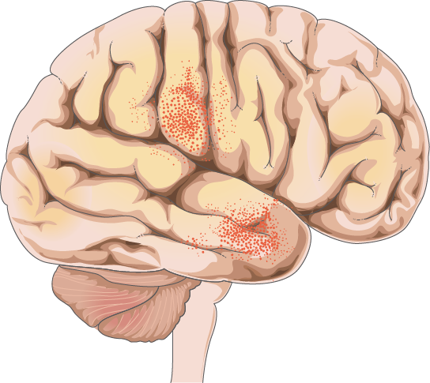
Subarachnoid hemorrhage
Provider: Nafise Qabel
Advisor : Mis Golami

Slide 2
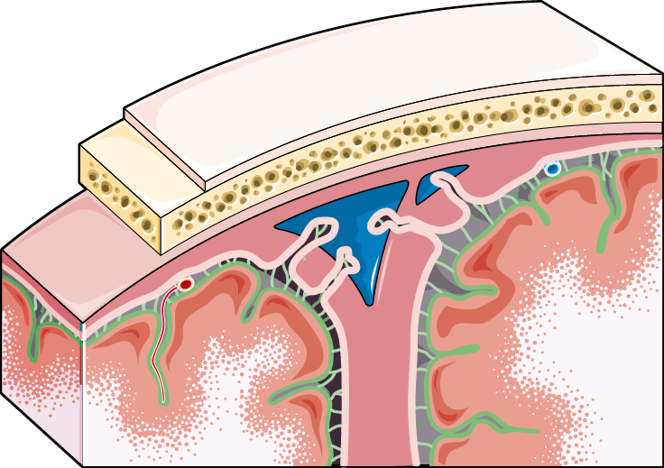
سکته های هموراژیک
1- خونریزی داخل جمجمه 2- خونریزی زیر عنکبوتیه 3- خونریزی به داخل بافت مغز ، بطن ، فضای عنکبوتیه

Slide 3
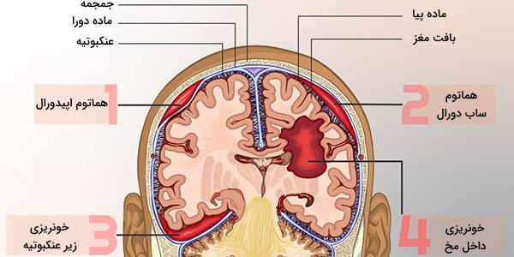
۲ خونریزی زیر عنکبوتیه
(Subarachnoid hemorrhage)

Slide 4
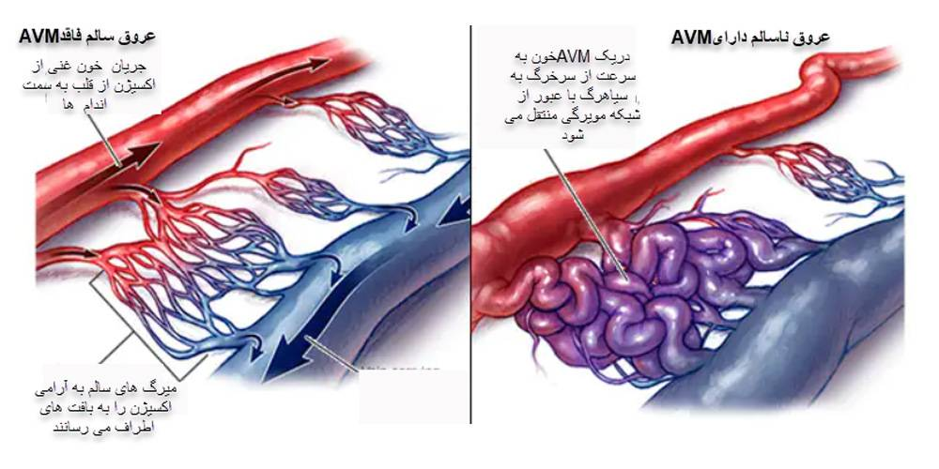
AVM
Aneurysm

Slide 5
علل SAH
تروماتیک
خودبخودی :
‌ ۸۵٪ پارگی آنوریسم داخل جمجمه
‌ ۱۰٪ ایدیوپاتیک یا آنژیوگرافی منفی
‌ ۵٪ سایر آسیب شناسی های ساختاری
در اثر حوادث تروماتیک

Slide 6
علائم
سردرد شدید و ناگهانی ( مهم ترین علامت بالینی) تهوع استفراغ سرگیجه
فتوفوبی درد و سفتی گردن

Slide 7
عوامل خطر
سابقه خانوادگی اختلالات بافت همبند ارثی سیگار فشار خون بالا مصرف زیاد الکل

Slide 8
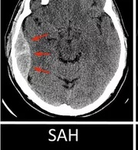
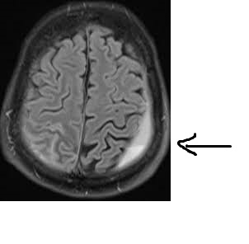
یافته های تشخیصی
CT
MRI

Slide 9
درمان
استراحت
داروهایی مثل :
پیراستام
سیتی کولین
نیمودیپین
فنوباربیتال
فنی توئین
ضد تب و مسکن
کرانیوتومی

Slide 10
با تشکر

